Slide 1
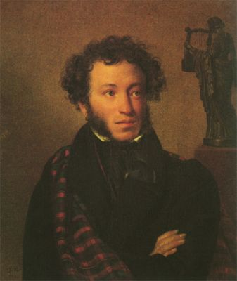
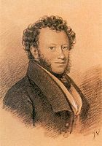
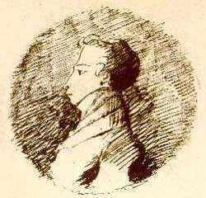
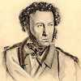

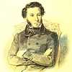
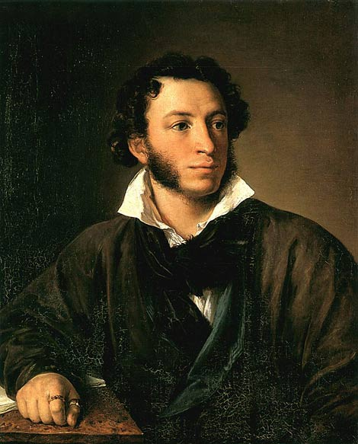
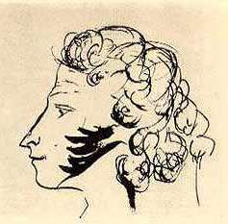

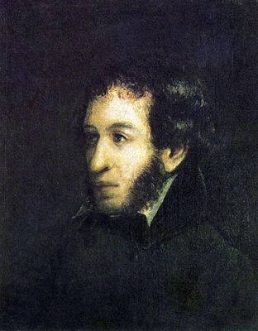
О.С.Пушкін

Slide 2
Періоди життя і творчості
Дитинство 1799-1811
Ліцейські роки 1811-1817
Життя в Петербурзі 1817-1820
Південна посилання 1820-1824
Посилання в Михайлівське 1824-1826
Повернення із заслання 1826-1830
Болдинская осінь 1830
Петербурзький період 1831-1833
Останні роки життя 1833-1837

Slide 3
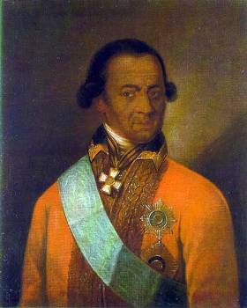
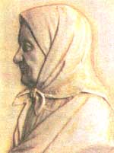
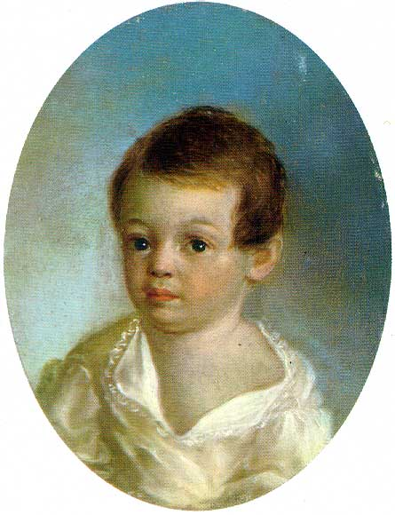
сім'я
мама:
аристократична родовід
Внучка Ганібала *
дядько:
Василь Львович - поет
У будинку бували:
Карамзін
Жуковський
Батюшков
Няня - Аріна Родіонівна

Slide 4
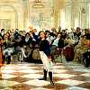
Січень 1815 іспити в Ліцеї
присутній Державін
«Воспоминания в Царском селе»
У квітня 1815 року воно вперше
опубліковано та підписано «О.Пушкін»

Slide 5
«Арзамас» - літературне товариство
«Арзамас» (1815-1818) - назва літературного гуртка, що поєднував прихильників нового «карамзинского» напряму в літературі.
«Арзамас» поставив собі завданням боротьбу з архаїчними літературними смаками і традиціями, захисники яких об'єднувалися «Бесідою любителів російського слова» (так зв. «Архаісти»).

Slide 6

Арзамас
Членами «Арзамаса» були як письменники (В. А. Жуковський, К. Н. Батюшков, П. А. Вяземський, В. Л. Пушкін, А. С. Пушкін, Д. В. Давидов), так і особи, відомі більше по своїй громадській діяльності.
Всі члени «Арзамаса» наділялися жартівливими прізвиськами, запозиченими з балад Жуковського (Жуковський - Світлана, Вяземський - Асмодей, Пушкін - Цвіркун і т. д.).
На гербі суспільства зображувався гусак, так як «Арзамас славився своїми жирними гусьми».

Slide 7
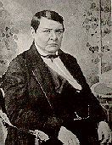
ліцейські братство
Ліцейські друзі та відомі поети називають Пушкіна «Молодий чудотворець»
Саша Корнілов
було всього 10 років
"Да, мосье"

Slide 8
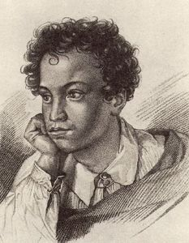
прізвиська ліцеїстів
Пушкіна відразу стали звати "Француз", адже ще до приходу в Ліцей він вже чудово знав цю мову.
Пізніше через його жвавості і непосидючість з'явилося ще одне прізвисько - "Єгоза".
А коли він проявляв свій запальний неприборканий характер, йому говорили: "Суміш тигра з мавпою", і йому це навіть подобалося.

Slide 9
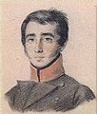
прізвиська ліцеїстів
Міша Яковлєв дуже схоже і смішно зображував буквально всіх, і його прозвали "Паяс (паяц) 200 номерів".
Кращий учень Серьожа Вольховський спочатку отримав прізвисько "Розумниця", а пізніше - "Суворочка" тому, що при зовнішній крихкості і невеликому зростанні володів сильним характером і непохитною волею, нагадуючи цим Суворова.

Slide 10
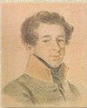
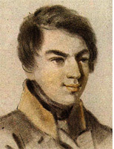
прізвиська ліцеїстів
Князь Горчаков багато уваги приділяв тому, як він виглядає, за що був наречений франт.
Сергійка Комовского за ябеднічество і докучання звали Лисицею і Смолою.
Сміливий, відчайдушний і забіякуватий Іван Малиновський отримав кличку Козак.
Крупний і ледачий Данзас - Ведмідь.
За мрії про море майбутнього адмірала Федора Матюшкіна звали "Плисти хочеться".

Slide 11
ліцейська словесність
У Ліцеї захоплювалися творчістю. Писали вірші, прозу, так звані "національні", тобто ліцейські пісні, байки, епіграми. І на уроках іноді давали такі завдання. Одного разу темою твору був схід сонця. Мясоєдов встав і прочитав єдину строчку: "Блиснув на заході рум'яний цар природи". Почувши, що сонце у Мясоєдова сходить на заході, всі дружно розреготалися, а Пушкін приробив закінчення:
І здивовані народи
Не знають, що їм робити:
Лягати спати або вставати.

Slide 12
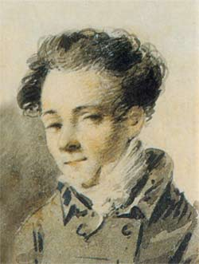
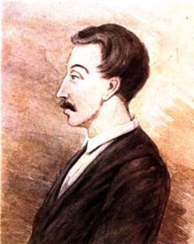
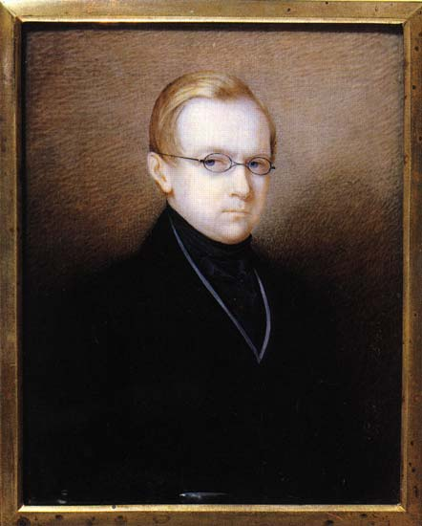
Кращі друзі
Антон Дельвіг
(Тося, Тосенька)
Вільгельм
Кюхельбекер
(Кюхля)
Іван Пущин
(Великий Жанно або Іван Великий)

Slide 13
Курйоз з фрейліною
Якось восени з Пушкіним сталася історія, про яку дізнався сам імператор Олександр I.
В однієї з фрейлін - княжни Волконської - була дуже мила покоївка Наташа. У той вечір Пушкін, почувши в темряві переходу шерех сукні, уявив, що це Наташа, кинувся до неї і безневинним чином поцілував.
Раптом поряд розчинилися двері, і бешкетник з жахом побачив, сто це не Наташа, а сама стара фрейліна. Він настільки сторопів, що кинувся бігти, навіть не вибачившись. Цар був у гніві.

Slide 14
Особливості ліцейської лірики
Багато перегуків із творами французьких і російських поетів;
Запозичені теми, мотиви, образи;
Улюблені жанри: ода, елегія, послання, мадригал;
Головна риса творчості цього періоду: різноманіття, різнобічність.Пушкін бачить у світі приховану гармонію, яка є у всьому: у високому і низькому, в думках і почуттях, в житті і в мистецтві.

Slide 15
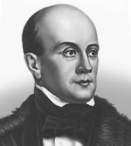
Петербурзький період Червні 1817 - травень 1820
робота в Колегії іноземних справ
Коло спілкування:
дружба з Чаадаєв;
зближення з членами таємного товариства
«Союз благоденства» Н.Тургеневим,
Ф. Глінка;
товариство «Арзамас»;
участь у роботі літературно-театрального товариства «Зелена лампа» і Вільного товариства любителів російської словесності;
М.B. Пушкін ніколи не був членом таємного
товариства декабристів!
(його навіть ніколи не запрошували в нього
вступити)

Slide 16
Особливості лірики петербурзького періоду
Остаточне формування оригінального поетичного стилю Пушкіна;
Взаємодія 3-х стильових стихій:
архаїчна;
романтична;
Знижена, побутова.
Мета лірики:
Висловити багатство життєвих вражень, пристрастей, думок, настроїв.

Slide 17
Лірика петербурзького періоду
Ода «Вільність» 1817
«Казки. Noеl »1818
«До Чаадаєву» 1818
«Село» 1819

Slide 18
Двом Олександра Павловича.? Епіграма на Олександра I, порівняння автором з його тезкою по імені та по батькові, помічником гувернера ліцею А. П. Зерновим
Романов и Зернов лихой,
Вы сходны меж собою:
Зернов! хромаешь ты ногой,
Романов головою.
Но что, найду ль довольно сил
Сравненье кончить шпицом?
Тот в кухне нос переломил,
А тот под Австерлицем.

Slide 19
Моя епітафія 1815
Здесь Пушкин погребен; он с музой молодою,
С любовью, леностью провел веселый век,
Не делал доброго, однако ж был душою,
Ей-богу, добрый человек.

Slide 20
Порівняння (на фізичний недолік Буало)
Не хочешь ли узнать, моя драгая,
Какая разница меж Буало и мной?
У Депрео была лишь ,
А у меня : точки с ,.

Slide 21
Епіграма на смерть віршотворця (Кюхельбекеру)
Покойник Клит в раю не будет:
Творил он тяжкие грехи.
Пусть бог дела его забудет,
Как свет забыл его стихи!

Slide 22
В альбом Сосницької
Вы съединить могли с холодностью сердечной
Чудесный жар пленительных очей.
Кто любит вас, тот очень глуп, конечно;
Но кто не любит вас, тот во сто раз глупей.
(актриса)

Slide 23
на Колосову
Все пленяет нас в Эсфири:
Упоительная речь,
Поступь важная в порфире,
Кудри черные до плеч,
Голос нежный, взор любови,
Набеленная рука,
Размалеванные брови
И огромная нога!
(стала блестящей комической актрисой)

Slide 24
Перша дуель Пушкіна
Привід - епіграма на Кюхельбекера;
Жарт з приводу шлункового розладу Жуковського, за його словами, посиленого приходом Кюхельбекера;
Пушкін стріляв у повітря і друзі помирилися;
За ужином объелся я,
А Яков запер дверь оплошно —
Так было мне, мои друзья,
И кюхельбекерно и тошно.

Slide 25
Південна посилання Травня 1820-липень 1824
Посилання було безстроковою, тому не було строків її закінчення;
Офіційно - відрядження без права переїздів;
1000 руб. від уряду;
Кишенев, Одеса.

Slide 26
Кишенів
Коло спілкування:
Члени «Союзу благоденства;
Члени таємного Південного товариства;
Любовні пригоди;
Розчарування в Богові, втрата віри;
1823-1824 - внутрішня криза.
Посилання не протверезив, навпаки, Пушкін готовий зануритися у вир політичної боротьби, уповає на «караючий кинджал».
Але друзі переконують його, що таємного товариства не існує.

Slide 27
Твори цього періоду
Alpha
поема «Кавказький полонений» 1821
поема «Брати-розбійники» 1821-22
поема «Бахчисарайський фонтан» 1821-23
поема «Цигани» закінчив в 1824 в Михайлівському
задум «Євгенія Онєгіна» 1823
південні поеми

Slide 28
Пророцтва в житті Пушкіна
Взимку 1818 року в Петербург приїхала знаменита ворожка Олександра Кірхгоф.
передбачення:
- скоро отримає гроші;
йому буде зроблено несподівану пропозицію про вигідною службі;
він прославиться і буде кумиром співвітчизників;
він двічі піддасться засланні;
він проживе довго ...
якщо на 37-му році життя не трапиться з ним ніякої біди від білого коня, або від білої голови, або білої людини ... яких і повинен він побоюватися.

Slide 29
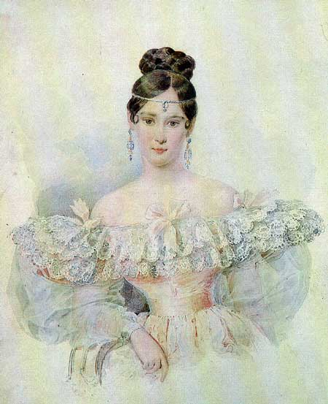
Незадовго до цього…
У Москві Пушкін бачить на балу Наталію Гончарову. У білому бальному платті вона так нагадує повітряне біле хмарина ...
«Голова поета пішла обертом».

Slide 30
Пророцтва збуваються ...
... Перше пророцтво про листі з грошима збулося в той же вечір. Пушкін, повернувшись від ворожки додому, знайшов зовсім несподіване лист від ліцейного товариша, Корсакова, сповіщає його про висилку карткового боргу, давно забутого Пушкіним. Таке швидке виконання пророцтва вразило містично налаштованого поета.
Декілька днів опісля, в театрі його покликав до себе Олексій Федорович Орлов і почав відмовляти його від надходження в гусари, а пропонував служити в кінній гвардії. Саме після цієї зустрічі в театрі Пушкін згадав про ворожки всерйоз. Він говорив: "Тепер треба збутися і третьому пророкуванню".
Йшлося про його смерть у 37 років. За багатьма свідченнями, Пушкін в наступні роки став забобонним. Тим більше що, як і говорила ворожка, його двічі засилали на Південь і на Північ.

Slide 31
Нумерологічний версія трагічної долі Пушкіна
число звіра
число антихриста
число кінця
6
6
6

Slide 32
6 і 666 (6+6+6=18) в житті Пушкина
передбачення 1818
Південне посилання 6 травня 1820
Заручини з Гончарової 6 травня 1830
Весілля 18.02.1831
(додавання по законам нумерології дає:
1 +8 +2 +1 +8 +3 +1 = 24 = 6)
На момент весілля Н.Гончаровой 18 років
Пушкін проводить у вигнанні 6 років
Шлюб з Н.Гончаровой триває 6 років

Slide 33
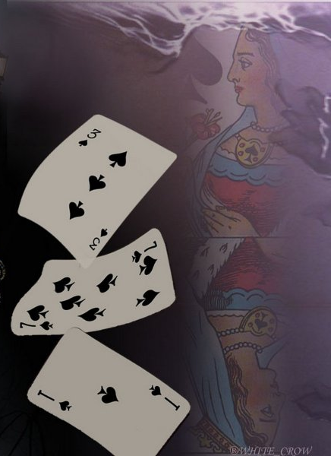
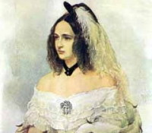
Пушкін передбачив свою смерть?
3
7
.
1
1837 січень

